Slide 1



Проект бюджета
Кировского муниципального района
Ленинградской области
на 2024 год и
на плановый период 2025 и 2026 годов
Бюджет для граждан

Slide 2
2
ГЛОССАРИЙ
Бюджет
форма образования и расходования денежных средств, предназначенных для финансового обеспечения задач и функций государства и местного самоуправления
Доходы
денежные средства, поступающие в безвозмездном и безвозвратном порядке в соответствии с законодательством РФ в распоряжение органов государственной власти и местного самоуправления
Расходы
экономические отношения, связанные с распределением фонда денежных средств государства и его использованием по отраслевому, ведомственному, целевому и территориальному назначению
Дефицит
превышение расходов бюджета над его доходами
Профицит
превышение доходов бюджета над его расходами
Дотации
денежные средства, выделяемые из бюджета района для помощи нуждающемуся муниципальному образованию

Slide 3
3
КИРОВСКИЙ МУНИЦИПАЛЬНЫЙ РАЙОН ЛЕНИНГРАДСКОЙ ОБЛАСТИ
Ленинградская область
Численность населения
108 460,0 чел.
11 Муниципальных образований
8 Городских поселений
3 Сельских поселений
Кировский муниципальный район Ленинградской области

Slide 4
ОСНОВНЫЕ ПАРАМЕТРЫ
РАЙОННОГО И КОНСОЛИДИРОВАННОГО
БЮДЖЕТОВ
КИРОВСКОГО МУНИЦИПАЛЬНОГО РАЙОНА
ЛЕНИНГРАДСКОЙ ОБЛАСТИ

Slide 5
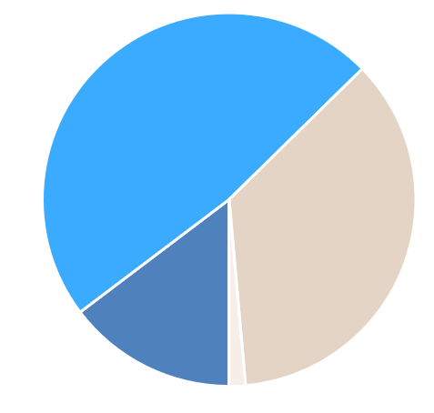
5
ОСНОВНЫЕ ПАРАМЕТРЫ РАЙОННОГО БЮДЖЕТА
тыс. руб.
Расходы
Ожидаемое исполнение
2023
Прогноз 2024
Прогноз 2025
Прогноз
2026
4 290 308,4
Безвозмездные
поступления
2 894 155,3
Доходы | 4 362 430,1 | 4 201 997,6 | 4 270 090,3 | 4 266 689,8
Налоговые и неналоговые | 1 260 474,4 | 1 307 842,3 | 1 367 146,3 | 1 431 875,3
Безвозмездные | 3 101 955,7 | 2 894 155,3 | 2 902 944,0 | 2 834 814,5
Налоговые и неналоговые
доходы
1 307 842,3
Расходы в том числе условно утвержденные | 4 403 667,3 | 4 290 308,4 | 4 270 090,3 | 4 266 689,8
Дефицит(-) /профицит (+) | - 41 237,20 | -88 310,80 | 0,0 | 0,0

Slide 6
6
ОСНОВНЫЕ ПАРАМЕТРЫ КОНСОЛИДИРОВНННОГО БЮДЖЕТА
тыс. руб.
Ожидаемое исполнение
2023
Прогноз 2024
Прогноз 2025
Прогноз
2026
Доходы | 6 422 051,4 | 5 122 972,1 | 5 167 629,8 | 5 167 558,8
Налоговые и неналоговые | 2 297 215,4 | 2 220 675,1 | 2 256 355,6 | 2 330 056,8
Безвозмездные | 4 124 836,0 | 2 902 297,0 | 2 911 274,2 | 2 837 502,0
Расходы в том числе условно утвержденные | 6 522 919,3 | 5 211 504,7 | 5 167 629,8 | 5 167 558,8
Дефицит(-) /профицит (+) | 100 867,9 4,39 | -88 532,6 3,99 | 0,0 | 0,0

Slide 7
ДОХОДЫ РАЙОННОГО
БЮДЖЕТА
КИРОВСКОГО МУНИЦИПАЛЬНОГО РАЙОНА
ЛЕНИНГРАДСКОЙ ОБЛАСТИ

Slide 8
8
ПРОГНОЗ ДОХОДОВ НА 2024-2026 ГОДЫ
тыс. руб.
 | Факт 2022 год | Оценка 2023 года | Прогноз поступлений
 |  |  | 2024 год | 2025 год | 2026 год
Всего доходов | 3 920 234,1 | 4 362 430,1 | 4 201 997,6 | 4 270 090,3 | 4 266 689,8
Доходы налоговые и неналоговые | 1 176 375,4 | 1 260 474,4 | 1 307 842,3 | 1 367 146,3 | 1 431 875,3
Налоговые доходы | 949 186,2 | 1 073 238,5 | 1 138 606,0 | 1 204 074,6 | 1 269 024,9
Налог на доходы физических лиц | 425 704,3 | 464 314,4 | 503 316,8 | 541 065,5 | 581 645,4
Акцизы по подакцизным товарам (продукции), производимым на территории РФ | 2 782,9 | 2 769,7 | 2 573,0 | 2 662,8 | 2 689,4
Налоги на совокупный доход | 503 140,9 | 587 031,4 | 611 735,2 | 634 210,3 | 657 544,1
Государственная пошлина | 17 538,4 | 19 123,0 | 20 981,0 | 26 136,0 | 27 146,0
Неналоговые доходы | 227 189,2 | 187 235,9 | 169 236,3 | 163 071,7 | 162 850,4
Доходы от использования имущества, находящегося в государственной и муниципальной собственности | 96 721,0 | 83 757,0 | 81 179,1 | 80 449,1 | 80 443,1
Плата за негативное воздействие на окружающую среду | 1 000,3 | 3 600,0 | 1 141,5 | 1 435,9 | 1 390,6
Доходы от оказания платных услуг и компенсации затрат государства | 46 215,6 | 27 274,8 | 28 238,8 | 28 318,8 | 28 398,8
Доходы от продажи материальных и нематериальных активов | 65 508,6 | 71 219,0 | 57 0186,9 | 51 377,9 | 51 127,9

Slide 9
9
ПРОГНОЗ ДОХОДОВ НА 2024-2026 ГОДЫ
тыс. руб.
 | Факт 2022 год | Оценка 2023 года | Прогноз поступлений
 |  |  | 2024 год | 2025 год | 2026 год
Штрафы, санкции, возмещение ущерба | 17 733,6 | 1 404,0 | 1 490,0 | 1 490,0 | 1 490,0
Прочие неналоговые доходы | 10,1 | -18,9 | 0,0 | 0,0 | 0,0
Безвозмездные поступления | 2 743 858,7 | 3 101 955,7 | 2 894 155,3 | 2 902 944,0 | 2 834 814,5
Дотации | 493 495,8 | 542 845,4 | 579 129,9 | 525 474,3 | 578 021,8
Субсидии | 244 166,7 | 406 915,8 | 0 | 0 | 0
Субвенции | 2 012 715,1 | 2 153 036,8 | 2 314 178,0 | 2 376 622,3 | 2 255 945,3
Иные межбюджетные трансферты | 18 234,9 | 10 857,5 | 847,4 | 847,4 | 847,4
Доходы от возврата остатков прошлых лет | 5 232,8 | 2 638,7 | 0 | 0 | 0
Возврат остатков прошлых лет | -29 986,6 | -14 838,5 | 0 | 0 | 0

Slide 10
10
СТРУКТУРА ПОСТУПЛЕНИЯ НАЛОГОВЫХ ДОХОДОВ
ГОСПОШЛИНЫ
тыс. руб.
2024
20 981,0
△ 109,7%
△▽ прирост – СНИЖЕНИЕ к ожидаемому 2023
НАЛОГИ НА СОВОКУПНЫЙ ДОХОД
НАЛОГ НА ДОХОДЫ ФИЗ. ЛИЦ
611 735,2
503 316,8
1 138 606,0
△ 108,4%
△ 104,2%
△ 106,1%
АКЦИЗЫ
3,8%
⬆
2 573,0
▽ 92,9%

Slide 11
11
ДИНАМИКА ПОСТУПЛЕНИЯ НАЛОГОВЫХ ДОХОДОВ В БЮДЖЕТ
тыс. руб
Налоговые доходы
НДФЛ
Акцизы
Налог на совокупный доход
Госпошлина
2022
ФАКТ
2023
ОЦЕНКА
2024
ПРОГНОЗ
2025
ПРОГНОЗ
2026
ПРОГНОЗ

Slide 12
12
ДИНАМИКА БЕЗВОЗМЕЗДНЫХ ПОСТУПЛЕНИЙ В БЮДЖЕТ
Субсидии
Субвенции
тыс. руб.
2023
2024
2025
2026
2023
2024
2025
2026
2023
2024
2025
2026

Slide 13
РАСХОДЫ РАЙОННОГО
БЮДЖЕТА
КИРОВСКОГО МУНИЦИПАЛЬНОГО РАЙОНА
ЛЕНИНГРАДСКОЙ ОБЛАСТИ

Slide 14
14
РАСХОДЫ БЮДЖЕТА ПО РАЗДЕЛАМ И ПОДРАЗДЕЛАМ
тыс. руб
 | Отчёт за 2022 | Ожидаемое исполнение 2023 года | Проект 2024 год | Проект 2025 год | Проект 2026 год
ВСЕГО | 3 706 364,2 | 4 330 367,3 | 4 290 308,4 | 4 205 090,3 | 4 079 689,8
ОБЩЕГОСУДАРСТВЕННЫЕ ВОПРОСЫ | 287 059,2 | 356 497,3 | 460 649,7 | 441 771,5 | 468 122,0
Функционирование высшего должностного лица субъекта Российской Федерации и муниципального образования | 3031,6 | 3 429,0 | 4 304,7 | 4 304,7 | 4 304,7
Функционирование законодательных (представительных) органов государственной власти и представительных органов муниципальных образований | 7 682,7 | 9 690,8 | 11 480,4 | 11 408,4 | 11 408,4
Функционирование Правительства Российской Федерации, высших исполнительных органов государственной власти субъектов Российской Федерации, местных администраций | 95 886,3 | 113 477,1 | 133 112,7 | 134 276,6 | 134 276,6
Судебная система | 87,3 | 12,5 | 13,6 | 11,8 | 0,0
Обеспечение деятельности финансовых, налоговых и таможенных органов и органов финансового (финансово-бюджетного) надзора | 24 473,1 | 29 433,1 | 38 833,8 | 44 611,6 | 44 611,6
Резервные фонды | 0,0 | 8 142,2 | 68 571,3 | 58 292,7 | 88 726,2
Другие общегосударственные вопросы | 152 898,2 | 192 312,6 | 204 333,2 | 188 793,7 | 184 722,5
НАЦИОНАЛЬНАЯ БЕЗОПАСНОСТЬ И ПРАВООХРАНИТЕЛЬНАЯ ДЕЯТЕЛЬНОСТЬ | 1 559,2 | 2 039,3 | 1 679,9 | 1 679,9 | 1 029,9
Гражданская оборона | 599,5 | 651,1 | 650,0 | 650,0 | 0,0
Защита населения и территории от чрезвычайных ситуаций природного и техногенного характера, пожарная безопасность | 806,3 | 1 388,2 | 1 029,9 | 1 029,9 | 1 029,9
Другие вопросы в области национальной безопасности и правоохранительной деятельности | 153,4 | 0,0 | 0,0 | 0,0 | 0,0

Slide 15
15
РАСХОДЫ БЮДЖЕТА ПО РАЗДЕЛАМ И ПОДРАЗДЕЛАМ
тыс. руб
 | Отчёт за 2022 | Ожидаемое исполнение 2023 года | Проект 2024 год | Проект 2025 год | Проект 2026 год
НАЦИОНАЛЬНАЯ ЭКОНОМИКА | 112 265, 8 | 196 475,0 | 113 140,7 | 98 563,9 | 98 361,4
Сельское хозяйство и рыболовство | 13 262,5 | 15 283,3 | 10 592,6 | 10 306,6 | 10 356,6
Транспорт | 71 768,2 | 75 711,7 | 75 736,4 | 75 736,4 | 75 736,4
Дорожное хозяйство (дорожные фонды) | 22 615,7 | 95 634,8 | 8 858,2 | 8 858,2 | 8 858,2
Другие вопросы в области национальной экономики | 4 619,4 | 9 845,2 | 17 953,5 | 3 662,7 | 3 410,2
ЖИЛИЩНО-КОММУНАЛЬНОЕ ХОЗЯЙСТВО | 26 391,8 | 55 084,4 | 64 566,3 | 566,3 | 566,3
Жилищное хозяйство | 2 908,2 | 42 105,6 | 566,3 | 566,3 | 566,3
Коммунальное хозяйство | 8 152,3 | 5 674,0 | 0,0 | 0,0 | 0,0
Благоустройство | 15 331,3 | 7 304,8 | 64 000,0 | 0,0 | 0,0
ОХРАНА ОКРУЖАЮЩЕЙ СРЕДЫ | 253,3 | 906,7 | 756,7 | 758,5 | 760,5
Другие вопросы в области охраны окружающей среды | 253,3 | 906,7 | 756,7 | 758,5 | 760,5

Slide 16
16
РАСХОДЫ БЮДЖЕТА ПО РАЗДЕЛАМ И ПОДРАЗДЕЛАМ
тыс. руб
 | Отчёт за 2022 | Ожидаемое исполнение 2023 года | Проект 2024 год | Проект 2025 год | Проект 2026 год
ОБРАЗОВАНИЕ | 2 660 462,9 | 2 950 791,9 | 2 962 398,1 | 2 881 369,7 | 2 857 411,1
Дошкольное образование | 1 223 295,0 | 1 298 762,3 | 1 340 442,0 | 1 338 489,1 | 1 346 126,4
Общее образование | 1 081 084,5 | 1 276 163,0 | 1 231 765,6 | 1 159 596,6 | 1 127 927,1
Дополнительное образование детей | 327 189,4 | 318 546,0 | 337 603,9 | 331 127,8 | 331 163,7
Профессиональная подготовка, переподготовка и повышение квалификации | 569,5 | 1 324,6 | 453,6 | 458,4 | 463,2
Молодежная политика и оздоровление детей | 9 123,8 | 14 315,4 | 11 193,3 | 10 502,4 | 10 502,4
Другие вопросы в области образования | 19 200,7 | 41 680,6 | 40 939,7 | 41 195,6 | 41 228,3
КУЛЬТУРА, КИНЕМАТОГРАФИЯ | 60 686,0 | 62 378,6 | 44 891,4 | 44 928,5 | 44 938,7
Культура | 48 745,1 | 52 435,0 | 35 373,8 | 35 237,3 | 35 247,5
Другие вопросы в области культуры, кинематографии | 11 940,9 | 9 943,6 | 9 517,6 | 9 691,2 | 9 691,2
СОЦИАЛЬНАЯ ПОЛИТИКА | 245 004,9 | 267 232,8 | 209 292,4 | 299 091,0 | 210 654,8
Пенсионное обеспечение | 19 434,0 | 21 687,0 | 24 128,8 | 24 128,8 | 24 128,8
Социальное обеспечение населения | 106 378,1 | 123 540,0 | 112 496,6 | 116 626,2 | 100 027,7
Охрана семьи и детства | 119 192,8 | 122 005,8 | 72 667,0 | 158 336,0 | 86 498,3

Slide 17
17
РАСХОДЫ БЮДЖЕТА ПО РАЗДЕЛАМ И ПОДРАЗДЕЛАМ
тыс. руб
 | Отчёт за 2022 | Ожидаемое исполнение 2023 года | Проект 2024 год | Проект 2025 год | Проект 2026 год
ФИЗИЧЕСКАЯ КУЛЬТУРА И СПОРТ | 161 808,6 | 243 094,5 | 148 208,9 | 159 003,3 | 142 357,1
Физическая культура | 60 946,4 | 69 444,8 | 72 993,8 | 73 085,1 | 73 085,1
Массовый спорт | 92 934,1 | 112 095,8 | 6 000,0 | 16 653,8 | 0,0
Спорт высших достижений | 707,0 | 53 742,3 | 60 656,2 | 60 705,5 | 60 713,1
Другие вопросы в области физической культуры и спорта | 7 221,1 | 7 811,6 | 8 558,9 | 8 558,9 | 8 558,9
СРЕДСТВА МАССОВОЙ ИНФОРМАЦИИ | 6 472,0 | 6 877,4 | 6 486,6 | 6 486,6 | 6 486,6
Телевидение и радиовещание | 0,0 | 390,8 | 0,0 | 0,0 | 0,0
Периодическая печать и издательства | 6 120,0 | 6 134,6 | 6 134,6 | 6 134,6 | 6 134,6
Другие вопросы в области средств массовой информации | 352,0 | 352,0 | 352,0 | 352,0 | 352,0
ОБСЛУЖИВАНИЕ ГОСУДАРСТВЕННОГО И МУНИЦИПАЛЬНОГО ДОЛГА | 0,0 | 200,0 | 200,0 | 200,0 | 200,0
Обслуживание государственного внутреннего и муниципального долга | 0,0 | 200,0 | 200,0 | 200,0 | 200,0

Slide 18
18
РАСХОДЫ БЮДЖЕТА ПО РАЗДЕЛАМ И ПОДРАЗДЕЛАМ
тыс. руб
 | Отчёт за 2022 | Ожидаемое исполнение 2023 года | Проект 2024 год | Проект 2025 год | Проект 2026 год
МЕЖБЮДЖЕТНЫЕ ТРАНСФЕРТЫ ОБЩЕГО ХАРАКТЕРА БЮДЖЕТАМ СУБЪЕКТОВ РОССИЙСКОЙ ФЕДЕРАЦИИ И МУНИЦИПАЛЬНЫХ ОБРАЗОВАНИЙ | 144 400,5 | 188 789,4 | 278 037,7 | 270 671,1 | 248 801,4
Дотации на выравнивание бюджетной обеспеченности субъектов Российской Федерации и муниципальных образований | 142 624,6 | 160 354,0 | 183 805,6 | 176 439,0 | 154 569,3
Прочие межбюджетные трансферты общего характера | 1 775,9 | 28 435,4 | 94 232,1 | 94 232,1 | 94 232,1
Условно утвержденные расходы | 0,0 | 0,0 | 0,0 | 65 000,0 | 187 000,0

Slide 19
19
СТРУКТУРА РАСХОДОВ БЮДЖЕТА В 2023 Г.
%

Slide 20
20
РАСХОДЫ РАЙОННОГО БЮДЖЕТА НА РЕАЛИЗАЦИЮ МУНИЦИПАЛЬНЫХ ПРОГРАММ
тыс. руб.
Проектная часть
3 663 092,0 98,6%
ПРОЦЕССНАЯ ЧАСТЬ
ВСЕГО:
11 проектов
51 721,4
3 714 813,4
86,6%
Проектная часть
51 721,4 1,4%

Slide 21


21
РАСХОДЫ НА РЕАЛИЗАЦИЮ МУНИЦИПАЛЬНЫХ ПРОГРАММ
тыс. руб
Образование
2 909 474,7
0,9 %
а
99,1%
Финансы
100%
271 137,7
ВСЕГО:
Культура
100%
255 480,6
3 714 813,4
Спорт
100%
94 011,7
Удельный вес
Дороги
84 594,6
86,6%
100%
Комплексное развитие
73%
81 614,3
муниципальных программ
в расходах
Сельское хозяйство
53,3%
9 678,0
2024
Реклама
100%
2 633,5
Бизнес
100,0%
2 438,5
Проектная
часть
Энергоэффективность
100%
2 070,2
Процессная
часть
Безопасность
100,0 %
1 679,3

Slide 22

22
ФИНАНСОВОЕ ОБЕСПЕЧЕНИЕ СФЕРЫ ОБРАЗОВАНИЯ (БЕЗ АИП)
Общее
Дошкольное
△▽ прирост к 2023
1 340 442,0
1 202 260,1
2 945 092,6
△▽ 108,8%
337 603,9
Дополнительное

Slide 23
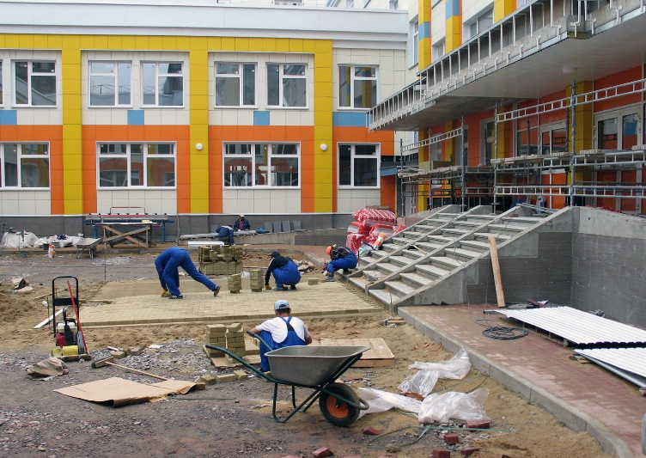
23
КАПИТАЛЬНЫЙ РЕМОНТ ОБРАЗОВАТЕЛЬНЫХ УЧРЕЖДЕНИЙ
тыс. руб
ВСЕГО: 52 079,5
ВСЕГО: 2 200,0
ОБЩЕЕ ОБР.
ДОШК. ОБР.
ОБ 30 421,5
МБ 21 658,0
ОБ 0,0
МБ 2 200,0
ВСЕГО: 1 200,0
ДОП. ОБР.
ОБ 0,0
МБ 1 200,0

Slide 24
АДРЕСНАЯ ИНВЕСТИЦИОННАЯ
ПРОГРАММА
КИРОВСКОГО МУНИЦИПАЛЬНОГО РАЙОНА
ЛЕНИНГРАДСКОЙ ОБЛАСТИ

Slide 25
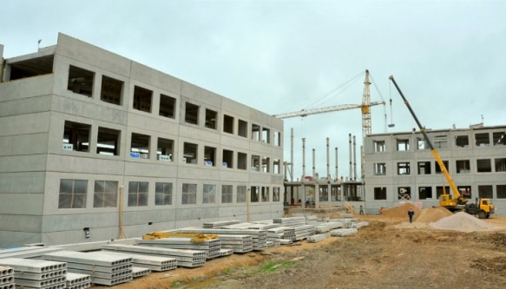
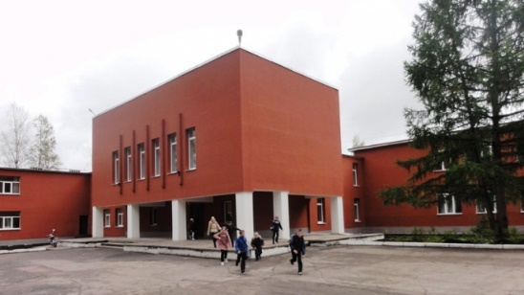
25
ОБЪЕКТЫ АДРЕСНОЙ ИНВЕСТИЦИОННОЙ ПРОГРАММЫ
тыс. руб
АИП
Образование
Всего: 17 305,5
2 объекта
17 305,5
Строительство ООШ на 100 мест в дер. Сухое Кировского р-на
Выкуп школы РЖД п. Мга Кировского р-на

Slide 26
26
ИНСТРУМЕНТЫ ФИНАНСОВОЙ ПОДДЕРЖКИ
тыс. руб
183 805,6 | Выравнивание бюджетной обеспеченности МО
64 000,0 | Инфраструктура
7 100,0 | 48-ОЗ
74 132,1 | На сбалансированность бюджетов поселений
13 000,0 | Финансовая поддержка
4 699,9 | Дороги
29 750,0 | Бюджетные кредиты поселениям
ВСЕГО:
376 487,6
Удельный вес
8,8%

Slide 27
27
Официальный сайт Кировского муниципального района Ленинградской области – https://kirovsk-reg.ru/
Комитет финансов Кировского муниципального района Ленинградской области – https://kirovsk-reg.ru/komfin
Сайт «Открытый бюджет» Ленинградской области – budget.lenobl.ru
Сайт комитета государственного финансового контроля Ленинградской области – gfc.lenobl.ru
Сайт контрольно-счетной палаты Ленинградской области – www.ksplo.ru
Сайт Министерства финансов Российской Федерации – minfin.ru
По всем интересующим Вас вопросам, а так же вопросам взаимодействия в сфере открытости и прозрачности бюджетных данных,
для отзывов и предложений Вы можете обратиться в Комитет финансов Кировского муниципального района Ленинградской
области по телефону
(813 62) 21-417
Комитет финансов Кировского муниципального района Ленинградской области
Адрес: 187342, Ленинградская область, г. Кировск, ул. Новая, д. 1
Телефон: (813 62) 21-417
Е-mail: komfin@kirovsk-reg.ru

